Slide 1
(실화) 잠도 못 자고 게임 만들다 온 썰 푼다
부제 : 게임잼, 그 24시간의 여정

Slide 2
목차
또 뭐하다 왔어? – 해커톤이란?
어딜 자꾸 돌아다녀 – 광교 AR/VR 게임톤
게임잼 Q & A - 해치지 않아요 :)
거기서 정확히 뭐 하는거야? – 게임잼 내부 스케치
그거 하면 뭐라도 주냐? – 물질적 상품 및 개인 성장
그런거 갈 바에야 집에서 혼자 공부하는게…?
– 장, 단점
그래서 뭐 만들었는데? – 자투리 파이어 (Zaturi Fire)
그래서 무슨 말이 하고 싶은데? - 정리

Slide 3
또 뭐하다 왔어? – 해커톤이란?
사전적 의미 - 해커와 마라톤의 합성어로, 소프트웨어 개발 분야에서 연관 작업군의 사람들이 함께 프로젝트를 작업하는 것.
뭔 소리야 그게? – 예를 들어 게임잼이다 하면, 보통 모르는 사람들끼리 팀을 짜서 48시간동안 무박으로 게임을 만드는 행사임.
내가 이번에 간 곳은 제한시간 24시간이고, 토요일 2시부터 일요일 2시까지 진행되었음.

Slide 4
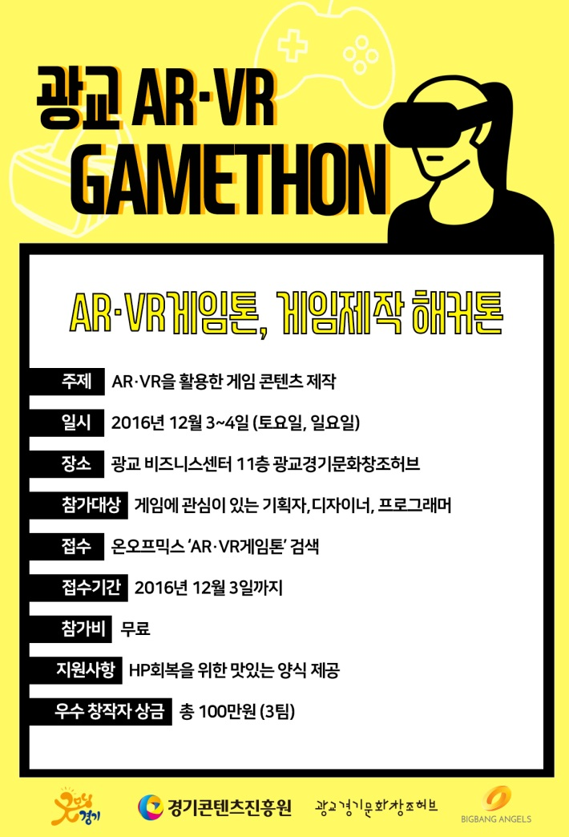
어딜 자꾸 돌아다녀 – 광교 AR/VR 게임톤
평소에 게임잼 한번 참가 해보고 싶었는데 ㅎ……
1박 2일에,
밥 맥여줘,
사은품 줘,
좋은 경험 쌓게 해줘,
동기부여에,
평소에 관심 있던 분야!(AR, VR)
가지 않을 이유가 없었음.

Slide 5
게임잼 Q & A - 해치지 않아요 :)
그거 시간 내에 게임 못 만들면 민폐 아님?
-> 실제로 대부분은 그냥 놀러오는 마음으로 옴.
해보고 싶어도 뭘 알아야 가지……
-> 가보면 반 정도는 그냥 구경삼아 온 사람임.
그거 아무나 못 가는거 아님?
-> 비전공자는 물론, 고등학생도 40대 아줌마도 왔었음 해커톤은 누구에게나 열려 있는 행사임
돈은 어느 정도……?
-> 보통 무료고, 보증금으로 만원 정도 맡아놨다가 돌려주는
곳은 봤음.
근데 보통 국가 지원 받아서 하는 행사이기 때문에, 식사에, 야식에, 간식에, 장비까지 지원 빵빵함

Slide 6
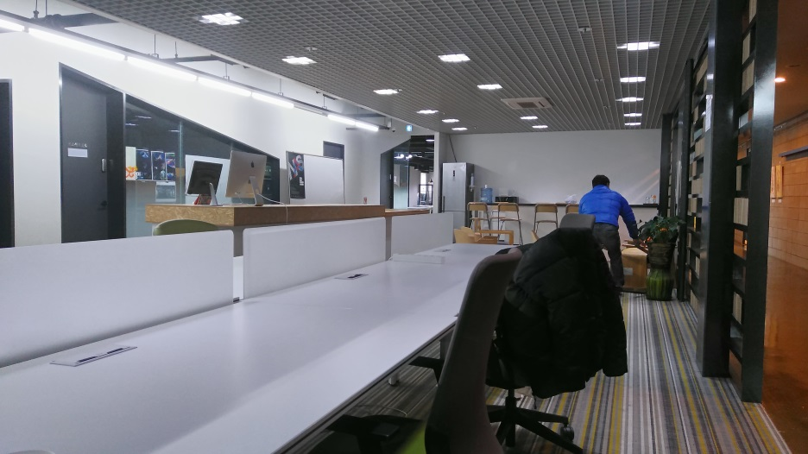
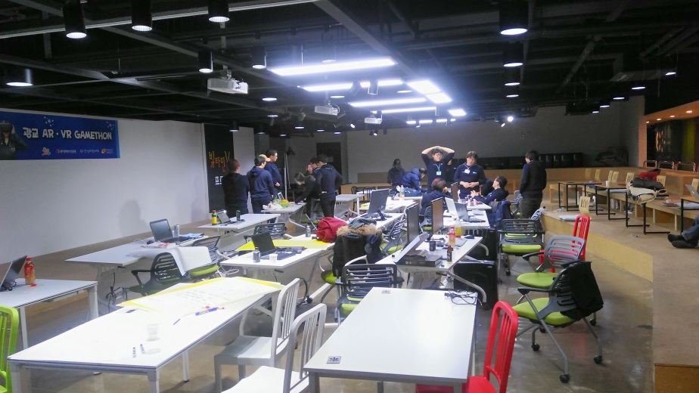
거기서 정확히 뭐 하는거야? – 게임잼 내부 스케치
내부 시설은 좋은 편임
간단한 자기소개 후, 마음 맞는 사람을 찾아 팀을 구성함

Slide 7
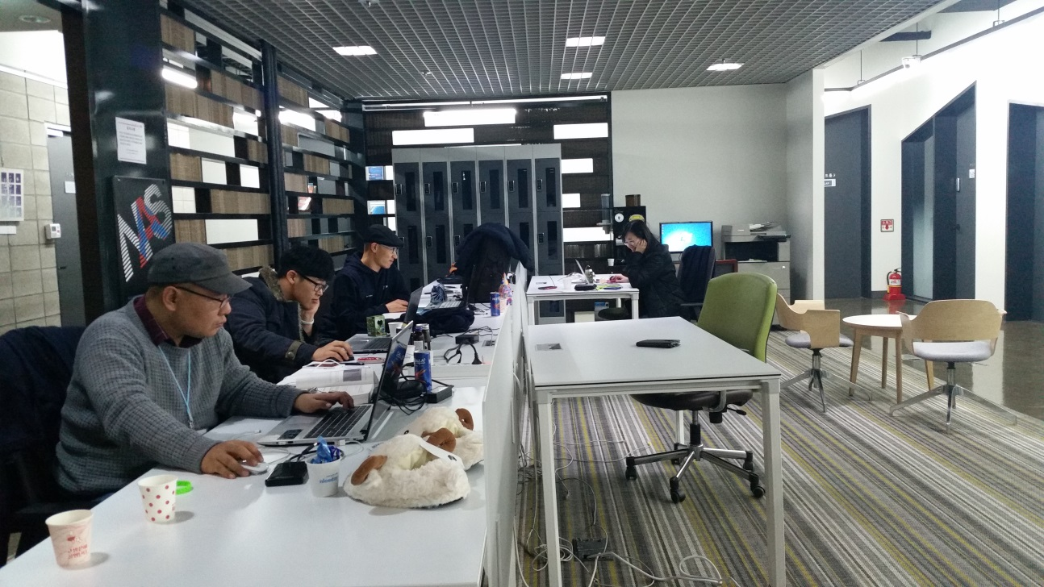
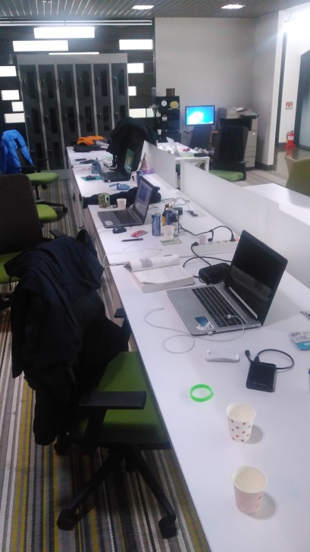
거기서 정확히 뭐 하는거야? – 게임잼 내부 스케치
팀 빌딩 후 이런식으로 이틀동안 개발 ㄱㄱ
나 같은 경우는 팀장 및 맵 구성을 맡았음

Slide 8
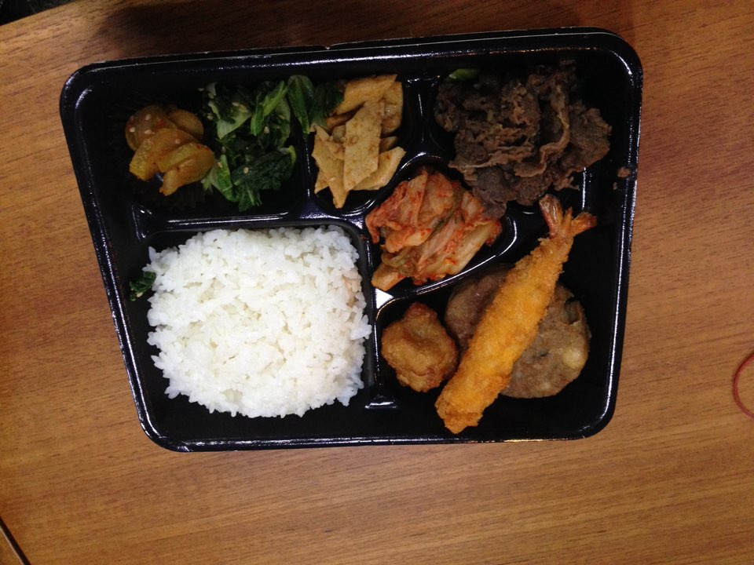
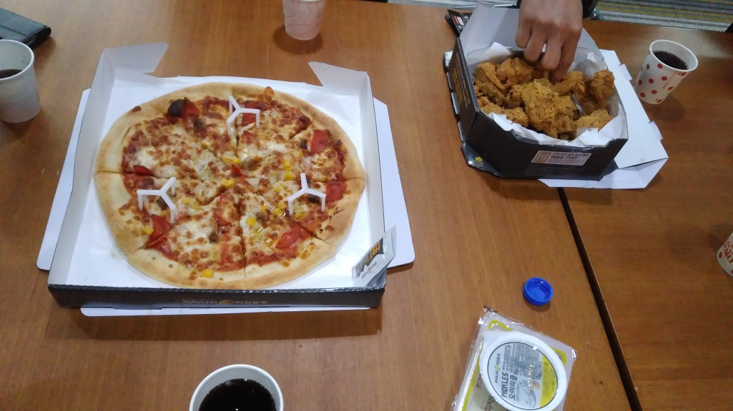
거기서 정확히 뭐 하는거야? – 게임잼 내부 스케치
식사 당연히 맛난 걸로 제공하고 야식까지 제공함
심지어 치킨, 피자 남아서 행사 끝날 때 버리고 감

Slide 9
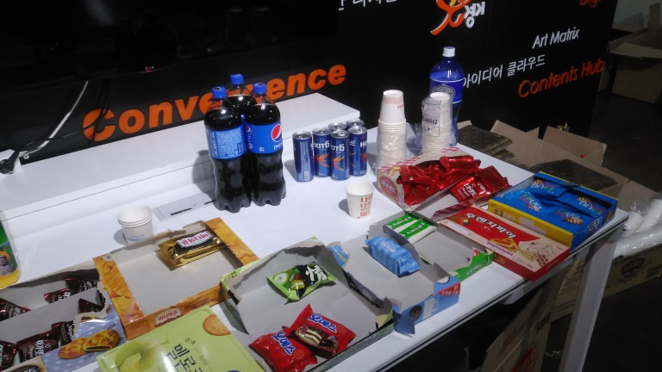
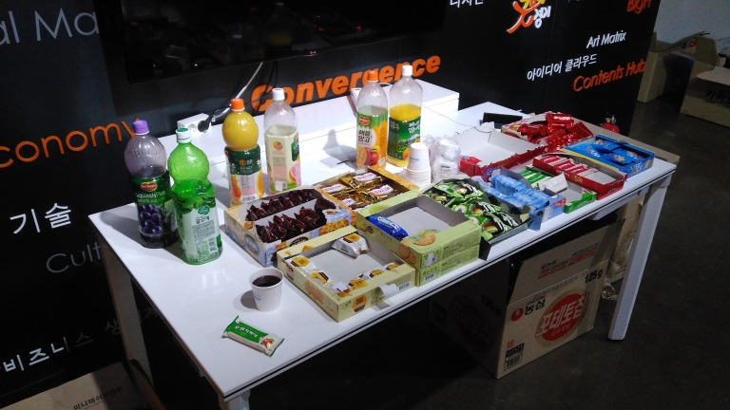
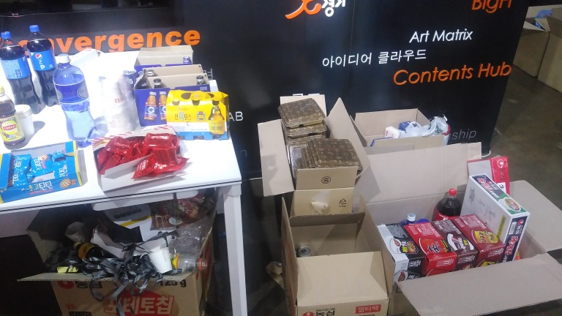
거기서 정확히 뭐 하는거야? – 게임잼 내부 스케치
저기 상자에 담긴 것들이 다 남은것들
이틀동안 그냥 먹다가 끝난 기분도 듬

Slide 10
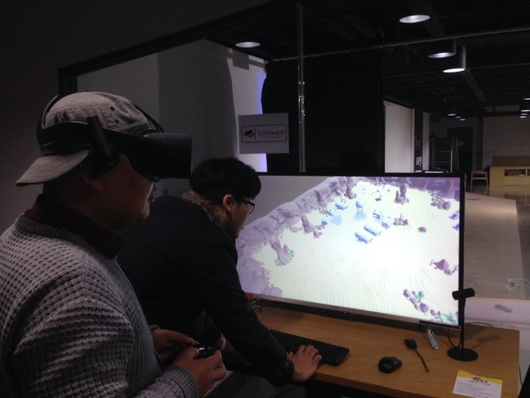
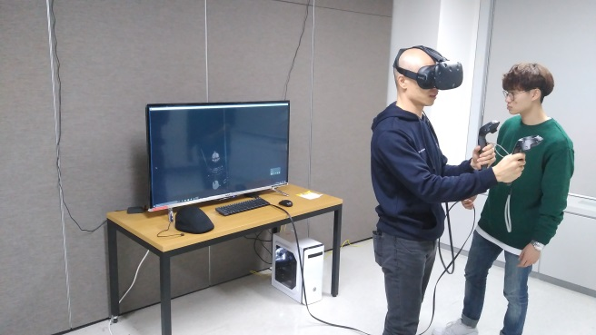
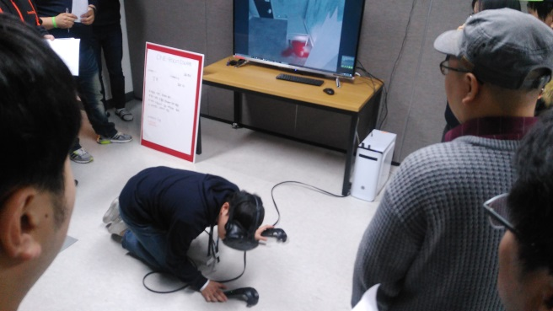
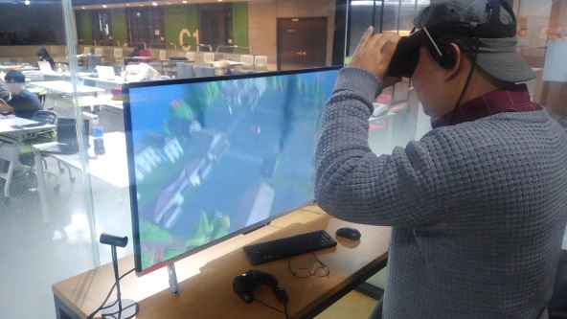
거기서 정확히 뭐 하는거야? – 게임잼 내부 스케치
오큘러스 리프트, 바이브, 기어VR 등 최신 기기 제공
갖고 놀 수도 있게 해줌.

Slide 11
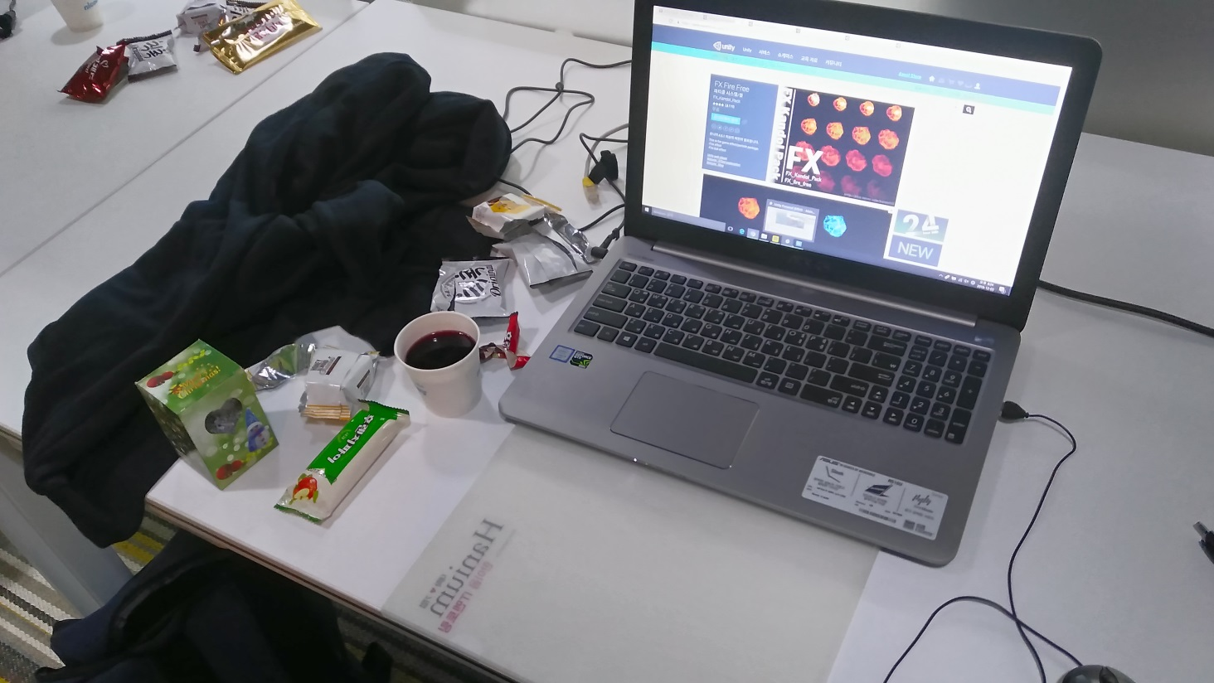
목차엔 없는데 사실 필요한게 몇 가지 있음……
첫 번째가 바로 야근력!
오후 8시 24분

Slide 12
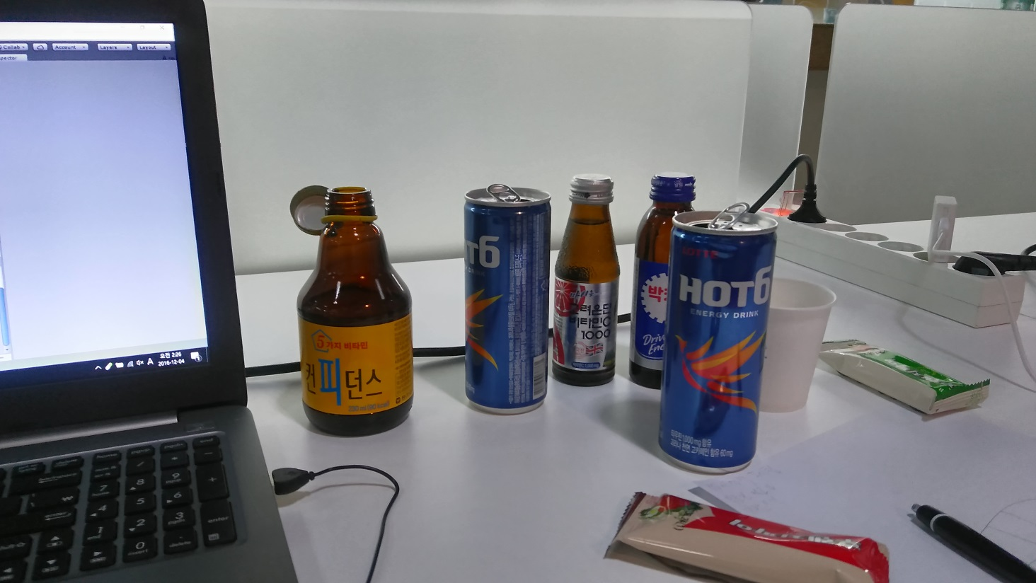
목차엔 없는데 사실 필요한게 몇 가지 있음……
두 번째도 바로 야근력!
새벽 2시 26분

Slide 13
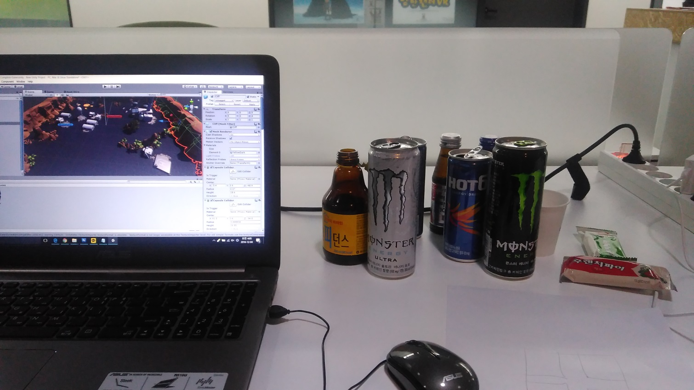
목차엔 없는데 사실 필요한게 몇 가지 있음……
세 번째도 역시 야근력!!!
새벽 4시 05분

Slide 14
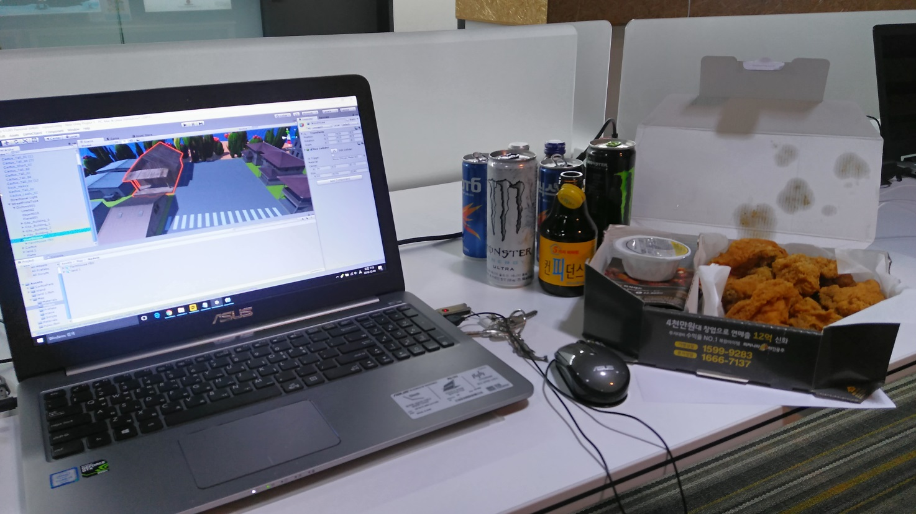
목차엔 없는데 사실 필요한게 몇 가지 있음……
야!!!근!!!력!!!!!!!!!!!!
아침 7시 14분

Slide 15
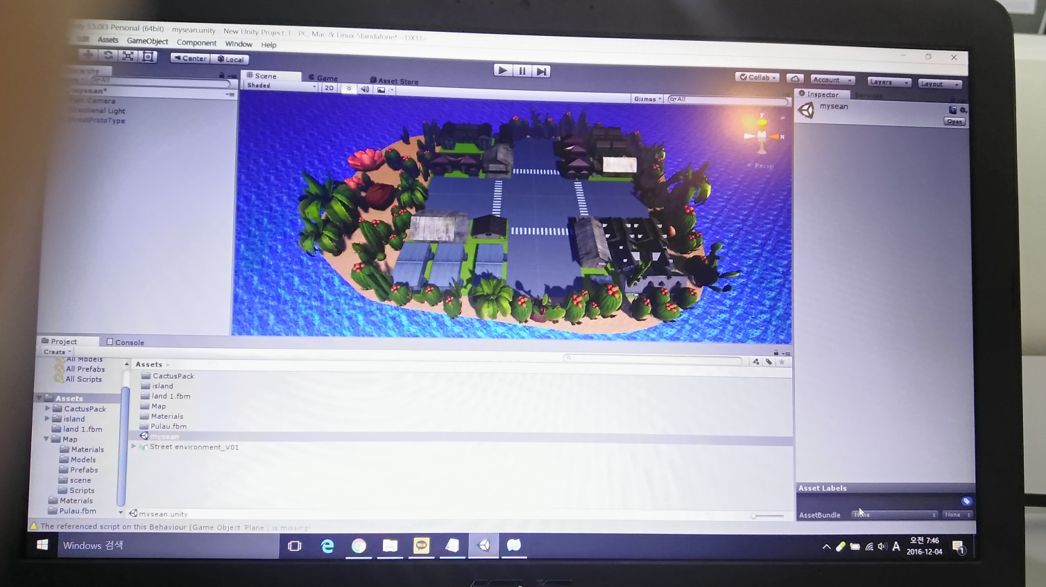
목차엔 없는데 사실 필요한게 몇 가지 있음……
그리고 완성! 어때요, 참 쉽죠~?
아침 7시 46분

Slide 16
그거 하면 뭐라도 주냐? – 물질적 상품 및 개인 성장
눈사람 전등 받음
후드티도 받았음
이틀 내내 얻어먹다가 왔음
업계 각 분야 분들이랑 바로 옆에서 일하면서 이 것 저 것 많이 보고 배움
동기부여된 사연!

Slide 17
그런거 갈 바에야 집에서 혼자 공부하는게…? – 장, 단점
장점
협업
경험
키워드 ( = 선택의 폭이 넓어짐)
네트워킹 및 트렌드
공짜밥
단점
잠도 안 자고 먹기만 하다보니 살이……
황금같은 주말 ㅂㅂ
넓이에만 투자하다보면 깊이가……

Slide 18
그래서 뭐 만들었는데? – 자투리 파이어 (Zaturi Fire)
백문이 불여일견 이건 그냥 보여드림.

Slide 19
그래서 무슨 말이 하고 싶은데? - 정리
뭘 할지 모르겠다면 눈치만 볼 게 아니라, 뭐라도 한 번 부딫혀보는 것도 방법이라고 생각함.
판단도 판단 기준이 있어야 하는 것인데, 가만히 있어서는 결국 아무 결정도 못 내림.
혹시 이런 거에 관심있거나, 궁금한거 있으면 언제든 연락 ㄱㄱ.

